Slide 1
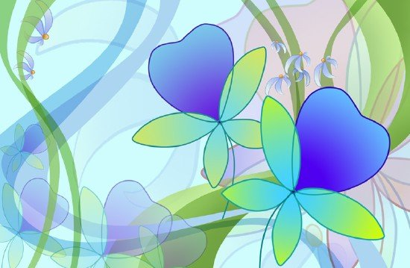
Дистанционный творческий центр «Миссия успеха»
II Дистанционный конкурс «Мифологические существа»
Мифологические существа Ирландии
Автор: Грушенкова Анастасия, 5 класс, МБОУ «СОШ № 7», г. Усть-Илимск.
Куратор: Адамкова Антонина Михайловна, учитель музыки, МБОУ «СОШ № 7».

Slide 2
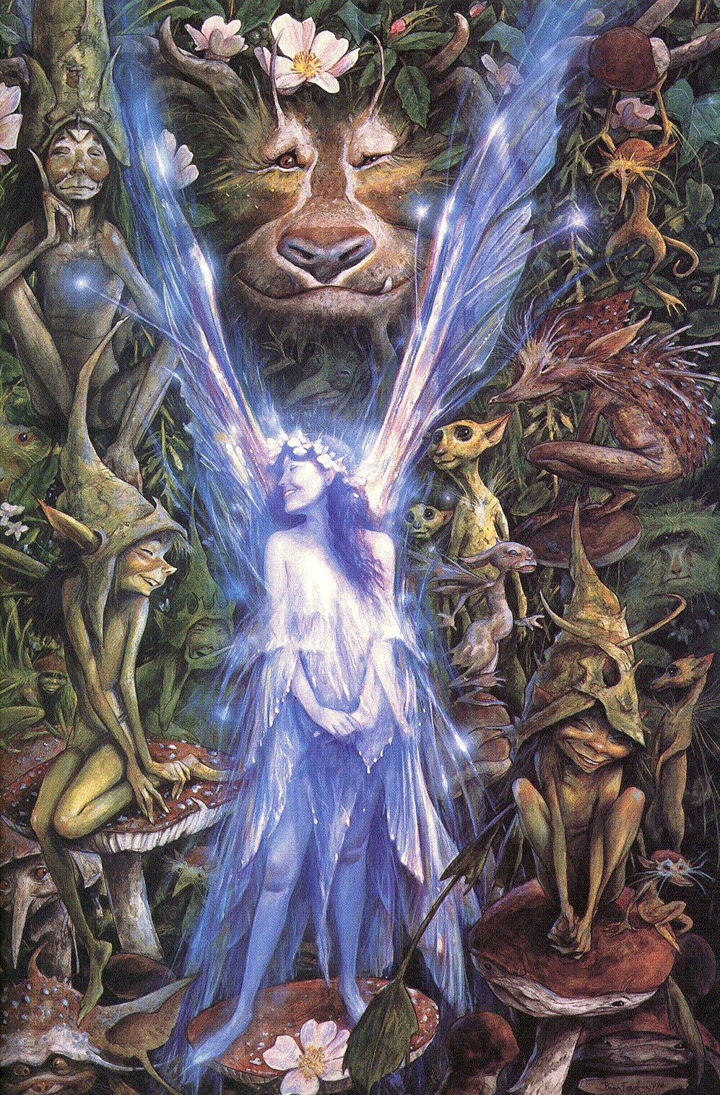
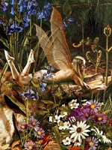
Сиды
В ирландской мифологии божественные существа, живущие внутри холмов.

Slide 3
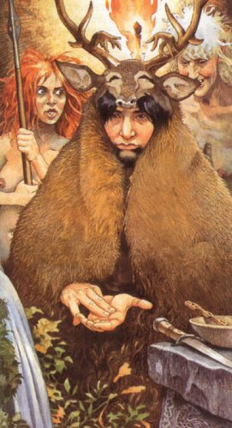
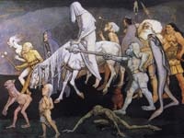
Фоморы
Ирландцы представляли себе этих демонов в виде одноруких, одноглазых или одноногих существ, уродливых и злобных. Фоморы обитали в подземном мире, но иногда выходили на поверхность и участвовали в кровопролитных битвах с Племенами богини Дану.

Slide 4
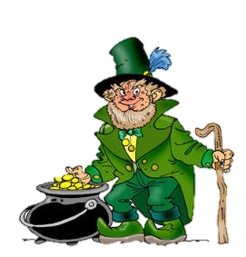
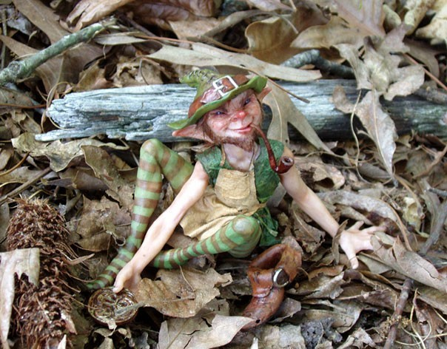
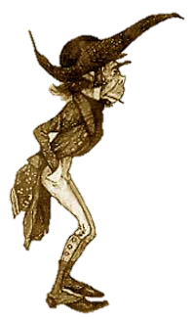
Лепреконы
Лепреконы в ирландском фольклоре небольшие существа, похожие на гномов, жившие на холмах Ирландии, чаще башмачники. Они постоянно тачают один и тот же башмак. Известно, что лепреконы не прочь выпить, поэтому их частенько можно встретить в винных погребах. Еще они обожают табак и не выпускают изо рта трубки. Говорят, что у каждого из лепреконов есть горшок золота или если нет золота, то лепрекон исполняет три желания.

Slide 5
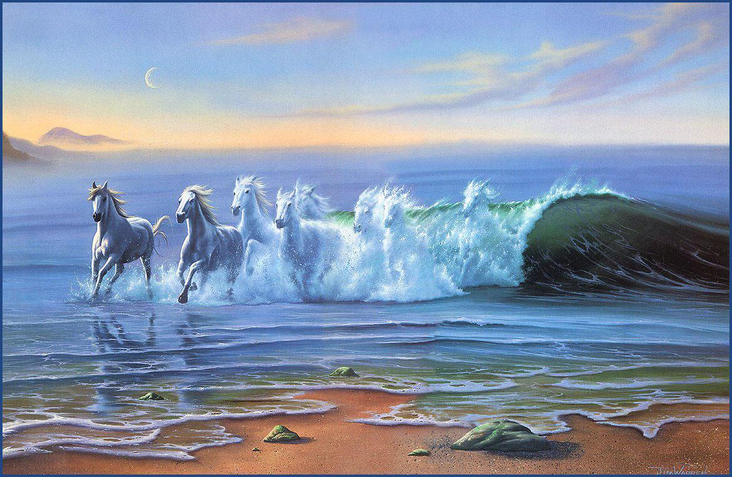
Агиски - Водяные лошади. Если поймать Агиски и оседлать, из него выйдет замечательный конь. Тот, кто захочет держать у себя Агиски, должен помнить: его ни в коем случае нельзя подпускать к воде (и даже допускать, чтобы он учуял запах моря), иначе Агиски утащит своего седока на дно и там разорвет на кусочки. Рассказывают также, что дикие Агиски порой нападают на домашний скот. Обычно они принимают обличье жеребят с пышной гривой.

Slide 6
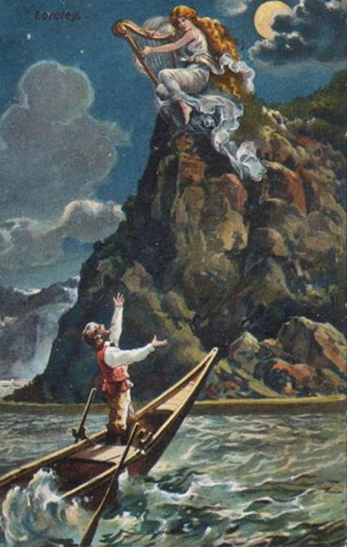
Мерроу - Ирландские русалки, как и остальные, красивы, но с рыбьим хвостом и небольшими перепонками между пальцами. Их появление предвещает шторм, но они добрее прочих морских обитателей и часто влюбляются в рыбаков. Мужчины-мерроу - настоящие уроды, у них зеленая кожа, красные орлиные носы и свиные глазки. Впрочем, они не менее дружелюбны, чем женщины.

Slide 7
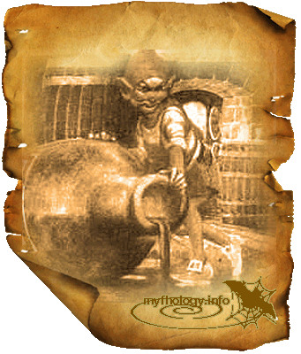
Клураканы - в ирландском фольклоре старички, обитающие в винных погребах; они следят за сохранностью вина и пива и, если хозяин дома - пьяница, не отказывают себе в удовольствии промочить при случае горло.
Клураканы также пугают бесчестных слуг если те повадятся воровать вино. Если подружиться с клураканом, он может подсказать, где зарыт клад.

Slide 8
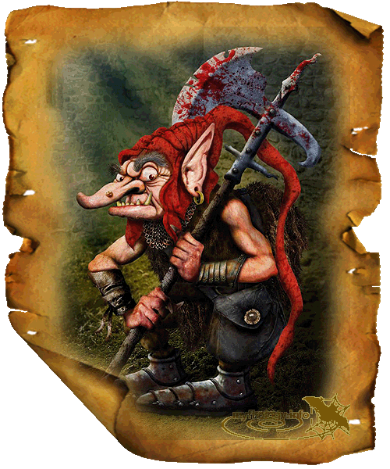
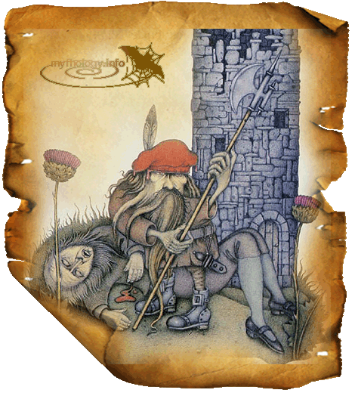
Красные Колпаки - в северной Ирландии их также называют Фир Ллариг ( Fir Llarig). Это злобные гоблины. Они живут в развалинах древних башен и крепостей вдоль шотландской границы, на которой бушевали когда-то жестокие битвы.
Чем кровопролитнее было сражение, тем сильнее радовались гоблины - ведь они красят свои шапки человеческой кровью.
Силой с Красной Шапкой не совладать, его можно отогнать только крестом или распятием. Если показать ему крест, он издаст жуткий вопль, исполненный разочарования, и исчезнет, оставив на земле один из его клыков. По другим источникам они каннибалы и едят фэйри и людей.

Slide 9
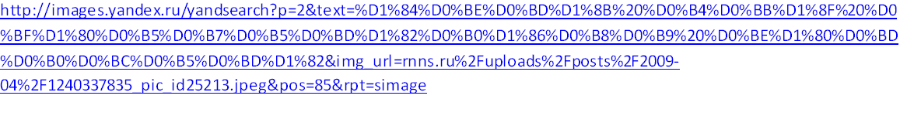
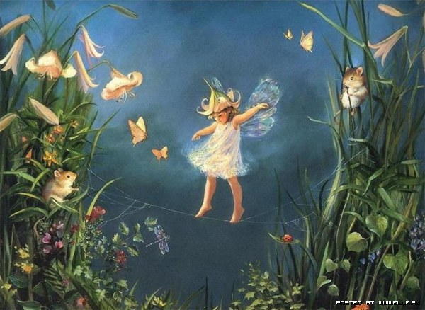
Интернет-ресурсы:
http://myfhology.info/monsters/krasnishapki.html
http://www.avataram.ru/mythology/klurak.html
http://www.avataram.ru/mythology/agiski.html
http://www.avataram.ru/mythology/leprekon.html
http://encyclopedia.hobbi-t.ru/index.php?cid=2&tid=24
http://godsbay.ru/celts/balor.html
http://godsbay.ru/celts/fomors.html

